Slide 1

Automatización robótica de procesos (RPA).
LA POTENCIA ROBÓTICA COMO ayuda a tu empresa PARA UN TRABAJO MÁS EFICIENTE.
https://genbotcia.com

Slide 2
¿Qué es la automatización robótica de procesos (RPA)?
Simulación de interacción de un usuario con cualquier aplicación o sistema informático.
Imitación de tareas repetitivas y manuales que haría un usuario frente a cualquier aplicación (desktop o web), ERP, CRM o software de gestión.
Resumiéndolo técnicamente: Se trata de una herramienta tecnológica para la automatización de procesos de negocio que replica las acciones de un ser humano cuando interactúa con sistemas informáticos.

Slide 3


Slide 4





Características
Reduce exponencialmente los costes de la inversión en soluciones tradicionales de IT, además de los costes operativos.
Saca partido a la infraestructura existente sin invadir ni provocar interrupciones en los sistemas subyacentes.
Es altamente escalable, se adapta a un entorno empresarial cambiante.
Eleva la calidad al eliminar el error humano y trabajar siempre exactamente de la misma forma.
Acelera la obtención de resultados, pues los robots no duermen, no toman vacaciones y trabajan mucho más rápido que los humanos.

Slide 5





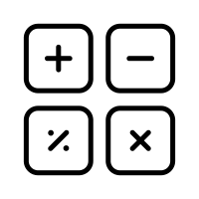









Tareas principales

Slide 6

DEMO ¡En tiempo real!

Slide 7
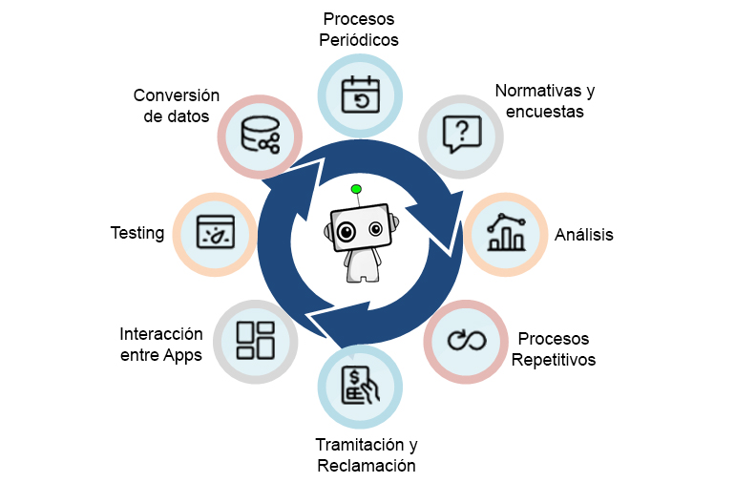
¿Qué hacer con RPA?

Slide 8
Propuesta conceptual
Soporte
Entrega
Desarrollo
Planificación
Soporte del robot
Ajustes y estabilización
Entrega del robot
Entrega de documentos y manuales
Capacitación
Construcción del robot a medida
Control de calidad
Contacto con el cliente
Modelado del proceso

Slide 9
¡Gracias
!
https://genbotcia.com

